Slide 1
期末复习
电路原理

Slide 2
基本内容
电阻电路分析
动态电路时域分析
  一阶
  二阶
  状态方程
正弦交流稳态电路分析
  相量法
  滤波器
  互感
  谐振
  三相
  周期非正弦
Principles of Electric Circuits Final Review Tsinghua University 2017

Slide 3

重要的概念
L13
自学
电压与电流的瞬时值、有效值、平均值
瞬时功率(p)、有功功率(P)、无功功率(Q)、视在功率(S)和复功率( )
零输入响应与零状态响应(u_{C}(0⁺)=0, i_{L}(0⁺)=0)
单位冲激响应(ZSR)
阻抗与导纳(X_{C}<0)
L15
L10
L12
L14
Principles of Electric Circuits Final Review Tsinghua University 2017

Slide 4
重要的模型
L2
L9
L17
R、L、C、M
独立源与受控源
理想变压器
二端口
L2
L17
L7
Principles of Electric Circuits Final Review Tsinghua University 2017

Slide 5
重要的分析方法(1)
L3
电阻和电源等效变换
电桥平衡与最大功率传输
KCL和KVL
节点法和回路法
戴维南定理和叠加定理
L3、 L14、 L15
L2
L5
L6
Principles of Electric Circuits Final Review Tsinghua University 2017

Slide 6
重要的分析方法(2)
L10
三要素法分析一阶动态电路
卷积积分法求任意激励作用下的零状态响应
正弦交流稳态电路的相量法
互感的去耦等效
对称三相电路抽单相
L12
L14
L17
L19
Principles of Electric Circuits Final Review Tsinghua University 2017

Slide 7




后半学期的几个重点和难点(1)
1阶动态电路的3要素和5张图
有效时段
C看作
L看作
求
直流
开路
短路
u_{C}(0⁻), i_{L}(0⁻)
换路前稳态
0－
SSS
换路前稳态
电抗
电抗
u_{C}(0⁻), i_{L}(0⁻)
0＋
0＋时刻
电压源
电流源
待求支路量0⁺值
直流
换路后稳态
开路
短路
待求支路量∞值
∞
SSS
换路后稳态
电抗
电抗
待求支路量∞值
τ
C
L
电源置0，
同类归并
换路后
然后？
δ(t)
0－~0＋
开路
i_{C}, u_{L}
短路
u_{C}(0＋), i_{L}(0＋)
Principles of Electric Circuits Final Review Tsinghua University 2017

Slide 8
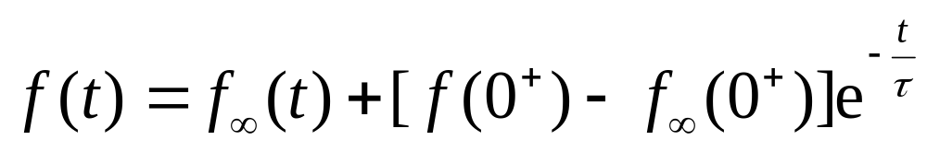
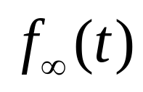
一阶三要素的进一步讨论
如果激励既包括直流源，也包括交流源，则
为二者的叠加效果
Principles of Electric Circuits Final Review Tsinghua University 2017

Slide 9
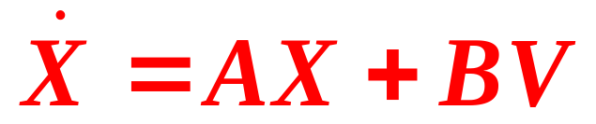
后半学期的几个重点和难点(2)
状态方程的列写
u₂
+
L₃
-
C₂
i₃
直观法
叠加法
+
u₁
C₁
-
i₅
L₄
R₅
i₄
i₆
R₆
-
u_{S}
+
Principles of Electric Circuits Final Review Tsinghua University 2017

Slide 10
后半学期的几个重点和难点(2)
求解2阶动态电路的六部曲 (正弦激励/直流激励 → 稳态解容易求得)
  求特征根，定响应形式
    零输入RLC串联或并联直接得到特征方程
    列状态方程(电阻电路)，求系数矩阵特征根
  求初值（输出方程)
  导数初值（输出方程＋状态方程）
  求稳态解(电阻电路)并得到通解
  利用初值和导数初值定系数
  利用初值、导数初值、终值、几个周期结束（欠阻尼）定性画图
Principles of Electric Circuits Final Review Tsinghua University 2017

Slide 11
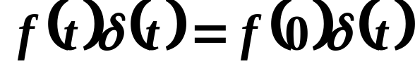
后半学期的几个重点和难点(4)
单位冲激响应(零状态响应)的求法
由单位阶跃响应求单位冲激响应
所有结果写成全时间域表达式
分二个时间段来考虑冲激响应
法一：对微分方程0－～0＋积分
法二：电路直接观察法
步骤：
(1)画0－～0＋范围内电路
——电容看成短路，电感看成开路
(2)求i_{C}或u_{L}
(3)求u_{C}或i_{L}
Principles of Electric Circuits Final Review Tsinghua University 2017

Slide 12
后半学期的几个重点和难点(5)
求任意激励作用下响应的四部曲
  求单位冲激响应
  卷积积分求ZSR
  求ZIR
  FR=ZIR+ZSR
一阶储能元件有初值且有多个电源的过渡过程：
  FR=ZIR+ZSR(1)+ZSR(2)+……
Principles of Electric Circuits Final Review Tsinghua University 2017

Slide 13
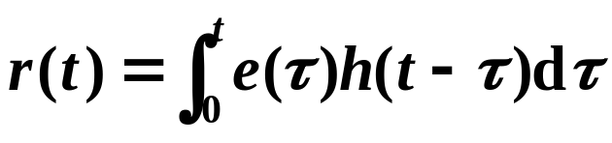

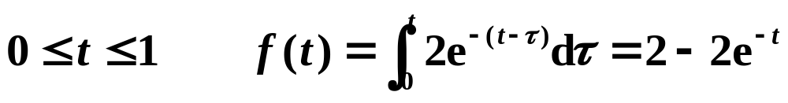
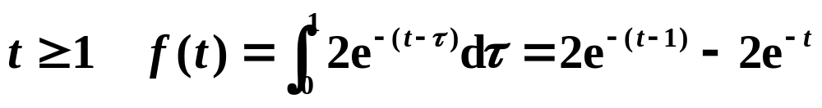
后半学期的几个重点和难点(6)
h(t)
1
t
卷积的图形解法
0
e(t)
e^{-(t-τ)}
2
2
t
e^{-(-τ)}
0
1
1
τ
0
1
t >1
t =0 →τ=0
0<t<1
t
t = 0
1
Principles of Electric Circuits Final Review Tsinghua University 2017

Slide 14
后半学期的几个重点和难点(7)
相量图
  什么时候用？
    给定支路量有效值，求元件参数
  首尾相接的多边形法
  参考相量选取
    串联电路选串联电流
    并联电路选并联电压
Principles of Electric Circuits Final Review Tsinghua University 2017

Slide 15
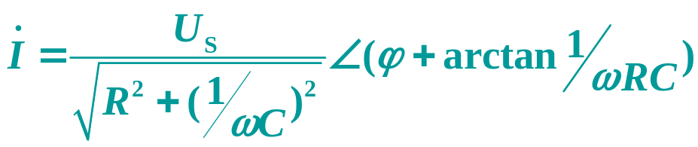

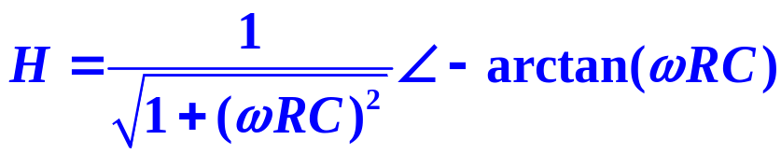
电路的频率响应
电路的频率特性
改变电路激励的频率（维持其幅值不变）
对电路造成的影响。
阻抗
支路电压电流
输入输出关系
阻抗频率特性
电压频率特性
网络函数
电抗频率特性
电流频率特性
X_{L}= ω L
响应
激励
Principles of Electric Circuits Final Review Tsinghua University 2017

Slide 16
后半学期的几个重点和难点(7)
求谐振频率和谐振时入端电阻
  写入端阻抗表达式
    虚部为0 → 求出串联谐振角频率
    实部 → 谐振角频率时的入端电阻
  写入端导纳表达式
    虚部为0 → 求出并联谐振角频率
    实部 → 谐振角频率时的入端电导
LC串联谐振(电压谐振)
  总电压为0，分电压不为0
LC并联谐振(电流谐振)
  总电流为0，分电流不为0
Principles of Electric Circuits Final Review Tsinghua University 2017

Slide 17
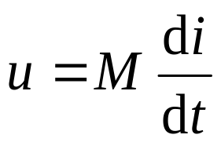
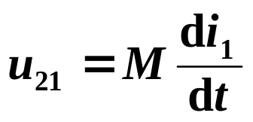
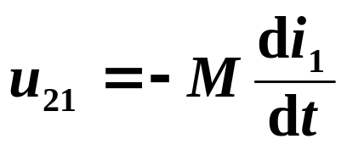
后半学期的几个重点和难点(8)
同名端：当两个电流分别从两个线圈的对应端子流入，其所产生的磁场相互加强时，则这两个对应端子称为同名端。
如果电流参考方向从同名端流入，
互感电压参考方向在同名端为＋。
则
M
*
*
i₁
+
u₂₁
–
M
*
*
i₁
–
u₂₁
+
Principles of Electric Circuits Final Review Tsinghua University 2017

Slide 18
后半学期的几个重点和难点(9)
去耦等效（同性相斥、异性相吸）
M
i
M
i
º
º
+
i₁
i₂
+
i₁
i₂
*
*
u
u
L₁
L₁-M
L₂-M
_
L₂
_
º
º
i₁
M
i₂
i₁
i₂
A
B
A
B
+
*
*
+
u₁
L₁
L₂
u₂
L₁ - M
L₂ - M
_
_
D
C
什么变了
什么没变
i₃
M
i₃
C
Principles of Electric Circuits Final Review Tsinghua University 2017

Slide 19
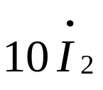



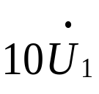


后半学期的几个重点和难点(10)
含理想变压器的电路分析
1Ω
1 : 10
+
两线圈理想变压器
+
+
*
*
50Ω
小电压变量
–
由小得大
–
–
大电流变量方向
大进小出
Principles of Electric Circuits Final Review Tsinghua University 2017

Slide 20










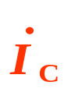

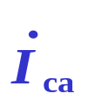



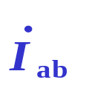

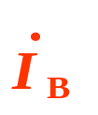



后半学期的几个重点和难点(11)
对称三相电路求解的三部曲
  抽单相
  相线关系
  对称性
A
30º
Z
30º
N
Z
B
Z
30º
C
线电流＝相电流
a
Z
Z
30º
b
30º
Z
30º
c
线电压＝相电压
Principles of Electric Circuits Final Review Tsinghua University 2017

Slide 21
后半学期的几个重点和难点(12)
不对称三相电路的分析
  节点法
  戴维南定理
三相电路的功率
  三表法
  两表法
A
B
*
W₁
Δ
C
*
W₂
共A接法
Δ
Δ
Δ
A
*
W₁
A
*
W₁
Δ
B
B
*
W₂
C
*
W₂
C
Δ
共B接法
共C接法
Principles of Electric Circuits Final Review Tsinghua University 2017

Slide 22
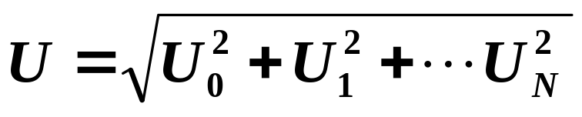
后半学期的几个重点和难点(13)
周期性非正弦激励作用下电路分析的三部曲
  傅立叶级数展开
  不同频率下分别计算有效值和平均功率
  求总有效值和总平均功率
Principles of Electric Circuits Final Review Tsinghua University 2017

Slide 23
关于考试的具体事项
考试范围
  以期中以后内容为主
  节点、回路、叠加、戴维南、二端口会考到
  MOSFET和运放不会单独考到
考试形式
  半开卷(盖有“电路原理”印章)
考试时间:6月14日下午2：30～4：30
别忘记复数计算器，学生证
Principles of Electric Circuits Final Review Tsinghua University 2017

Slide 24

祝考试顺利，暑假快乐。
Principles of Electric Circuits Final Review Tsinghua University 2017

